Slide 1
RAPIM
Rabu, 14 Des’ 2016

Slide 2
BRAND UNIKOM
SMART UNIKOM

Slide 3
SOSIALISASI BRAND
GANTUNGAN CARD
AKTIVITAS KAMPUS
DOSEN, KARY & MHS
SETIAP MOMENT ACARA
PMB, WISUDA
SEMINAR, CONFERENCE, DLL

Slide 4
STUDENT
ADMISI
TERPUSAT
LOBBY – RUANG L.011
SEMUA ADMISI S2, S1 & D3
AKADEMIK, KEUANGAN, KEMAHASISWAAN, DLL
ONLINE SISTEM
➔ INTERAKSI : SMART CARD UNIKOM

Slide 5
PMB
ADMISI
TERPUSAT
LOBBY – RUANG L.015
INFO,DAFTAR, REGISTRASI ULANG
FOTO, SMART CARD UNIKOM
ONLINE SISTEM

Slide 6
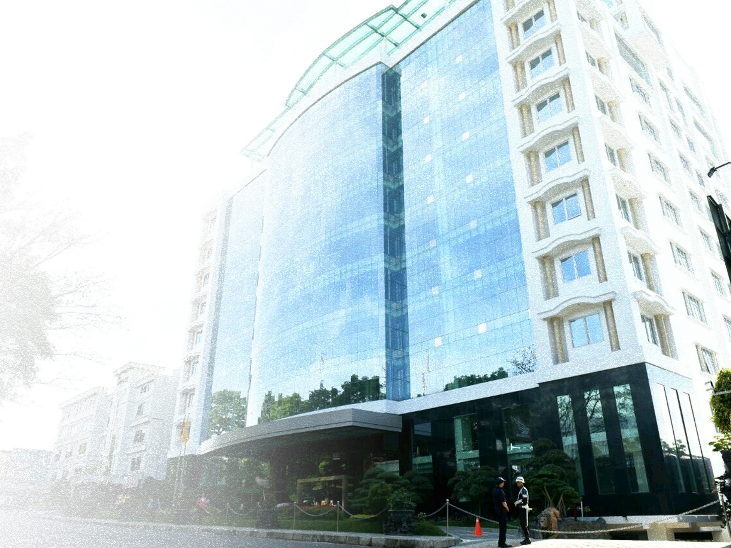
KURIKULUM BERBASIS KKNI
KERANGKA KUALIFIKASI NASIONAL INDONESIA (KKNI)
SK MENTERI 2014
WAJIB DITERAPKAN DISEMUA PRODI DI GENAP 2016
KURIKULUM PRODI SESUAI KKNI
KKNI ➔ PENJENJANGAN CAPAIAN PEMBELAJARAN YANG MENYETARAKAN LUARAN PENDIDIKAN FORMAL, NON FORMAL, INFORMAL ATAU PENGALAMAN KERJA DALAM RANGKA PENGAKUAN KOMPETENSI KERJA SESUAI DENGAN STRUKTUR PEKERJAAN DI BERBAGAI SEKTOR. JENJANG KUALIFIKASI ADALAH TINGKAT CAPAIAN PEMBELAJARAN YANG DISEPAKATI SECARA NASIONAL. KKNI ADA 9 JENJANG KUALIFIKASI ➔ 1 (LULUSAN SD), 6 ( LULUSAN SARJANA), 9 (DOKTOR)

Slide 7
SURAT KETERANGAN PENDAMPING IJAZAH (SKPI)
SKPI ➔ MENGACU PADA KKNI & KONVENSI UNESCO
SKPI ➔ PENGAKUAN STUDI, IJAZAH DAN GELAR PENDIDIKAN TINGGI
SKPI ➔ MERUPAKAN DOKUMEN YANG MENYATAKAN KEMAMPUAN KERJA, PENGUASAAN PENGETAHUAN DAN SIKAP /MORAL PEMEGANGNYA
SKPI UNIKOM :
- UNIVERSITAS : 1. SOFTWARE; 2. HARDWARE;
3. ENTREPRENEURSHIP; 4. ANIMASI MULTIMEDIA
- FAKULTAS : 1. FTIK ➔ CISCO;
2. FE ➔ …. DST
WAJIB DITERAPKAN DISEMUA PRODI DI GENAP 2016
SUDAH DITERAPKAN DI UNIKOM ➔ TKT UNIVERSITAS & DI FTIK

Slide 8
IARI-1
BAIK ➔ 11 NEGARA PESERTA
PERLU PERBAIKAN
BIAYA : 50% DOSEN, 50% UNIKOM
LOLOS SCOPUS ➔ 100% DIBIAYAI UNIKOM
GLOBAL ILLUMINATORS AKAN BANTU TERBITKAN JURNAL INTERNASIONAL UNIKOM
JADI AGENDA TAHUNAN UNIKOM ➔ IARI-2, IARI-3 DST. DGN ORGANISASI YG BAIK
PUBLIKASI MULAI 6 FEBRUARI 2017 DI KOMPAS, PR, RADIO, MEDSOS

Slide 9
INTERNATIONAL JOURNAL OF UNIKOM
AKAN DIBUAT 2 NAMA JURNAL ➔ TEKNIK & NON TEKNIK
ISSN INTERNATIONAL ➔ KUM : 30
SCOPUS ➔ KUM : 40
AWAL : GLOBAL ILLUMINATORS BANTU TERBITKAN
PEMBIAYAAN OLEH UNIKOM

Slide 10
IARI-2
INVITED SPEAKERS : EROPA (DEKAN FTIK), USA (DEKAN FH); AUSTRALIA (DEKAN FISIP), JEPANG (DEKAN FS); KOREA (DEKAN FE); CHINA (DEKAN FD) ➔ MAX JANUARY 27th 2017
FULL PAPER SUBMISSION DEADLINE : MAY 26th 2017
NOTIFICATION OF ACCEPTANCE : JULY 28th 2017
CAMERA READY PAPER : AUGUST 25th 2017
CONFERENCE : NOVEMBER 23-24th 2017
SELECTION TEAM : DIBENTUK OLEH MASING2 DEKAN DENGAN ANGGOTA INTERNAL & EXTERNAL UNIKOM ➔ MAX JAN 27th 2017
A COLLABORATIVE ACTIVITY JOINTLY ORGANISED BY: UNIKOM, GLOBAL ILLUMINATORS, UNIVERSITY FROM EURO, USA, AUSTRALIA, JAPAN, KOREA & CHINA

Slide 11
BIAYA SEMINAR
BERLAKU MULAI 1 JANUARI 2017
SCOPUS FREE DIBIAYAI UNIKOM 1X SETIAPDOSEN/TAHUN
JURNAL NASIONAL/ INTERNASIONAL FREE DIBIAYAI UNIKOM 1X SETIAP DOSEN/TAHUN
YANG DIBIAYAI : 1. SEBAGAI PEMAKALAH; 2. PROCEEDING/ BUKU JURNAL 2 BUAH. (TRANSPORTASI & AKOMODASI TIDAK DIBIAYAI)
SYARAT PEMBIAYAAN :
1. KARYA ILMIAH BERBOBOT & LAYAK DIPUBLISH DI JURNAL TERAKREDITASI NASIONAL/INTERNASIONAL (SERTAKAN LIST /URL ALAMAT JURNAL TSB).
2. TELAH DI PUBLISH DI SCOPUS ATAU JURNAL TERAKREDITASI NASIONAL/INTERNASIONAL
3. MENYERAHKAN 1 BUKU ASLI JURNAL/MAKALAH TSB.
4. MENYERAHKAN / MENG UPLOAD FILE JURNAL/KARYA TSB KE : sdm.unikom.ac.id

Slide 12
PENGAJUAN
BIAYA SEMINAR
1. BIAYA DIAJUKAN DOSEN KE KETUA PROGRAM STUDI UNTUK
DIPERIKSA, LALU DIPUTUSKAN DISETUJUI ATAU TIDAK.
KEMUDIAN DIAJUKAN KE DEKAN.
2. DEKAN MEMERIKSA SURAT PENGAJUAN DARI KETUA PROGRAM
STUDI, APAKAH MEMENUHI KETENTUAN YANG DISYARATKAN,
LALU MEMBERIKAN PERSETUJUAN ATAU TIDAK.
3. DEKAN MENGAJUKAN SURAT TERSEBUT KE WR-II SESUAI KETENTUAN YANG BERLAKU.

Slide 13
LAB. KOMPUTER
SEMUA DIBAWAH PENGAWASAN LABKOM
BAIK GEDUNG BARU ATAU GD. LAMA

Slide 14
Sks penelitian
SKS WAJIB DOSEN 12 SKS ➔ 1 SKS UTK PENELITIAN DAN 11 SKS PENGAJARAN

Slide 15
ADMINISTRASI
SEMUA KE EIS
PENGAJUAN BIAYA, PERSETUJUAN DLL KE EIS

Slide 16
Thank You

